Slide 1
আজকের ক্লাসে সবাইকে স্বাগতম

Slide 2
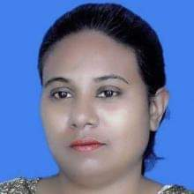

নিগার সুলতানা
সহকারী শিক্ষক
ঝিলটুলী সরকারি প্রাথমিক বিদ্যালয়
ফরিদপুর সদর- ফরিদপুর।
nigar.dipty@gmail.com
শ্রেণিঃ ৫ম
বিষয়ঃ বাংলা
পাঠ শিরোনামঃ বৈচিত্র্যময় বাংলাদেশ
পাঠ্যাংশঃ বাংলাদেশে অনেক .......... বাংলাদেশকে সমৃদ্ধ করেছে।

Slide 3
শিখনফল
এই পাঠ শেষে শিক্ষার্থীরা ---
১.১.১ বাক্য ও শব্দে ব্যবহৃত যুক্তবর্ণের ধ্বনি শুনে শনাক্ত করতে পারবে।
১.১.২ বাক্য ও শব্দে ব্যবহৃত ফলাযুক্ত যুক্তবর্ণের ধ্বনি শুনে শনাক্ত করতে পারবে।
১.১.৩ যুক্তবর্ণ যোগে গঠিত শব্দ শুনে শনাক্ত করতে পারবে।
১.১.৪ ফলাযুক্ত যুক্তবর্ণ যোগে গঠিত শব্দ শুনে শনাক্ত করতে পারবে।
১৩.১.৩ যুক্তব্যঞ্জন বর্ণ সহযোগে গঠিত শব্দ লিখতে পারবে।

Slide 4
পূর্বজ্ঞান যাচাই
ক্ষুদ্র জাতিগোষ্ঠীর উৎসব জানা কেন প্রয়োজন?
উত্তর: দেশের সাংস্কৃতিক বৈচিত্র্য বোঝার জন্য।
২. মানুষ কেন নিজের মাতৃভাষায় কথা বলতে স্বাচ্ছন্দ্যবোধ করে?
উত্তর: মাতৃভাষা মানুষের অনুভূতি ও চিন্তার সঙ্গে জড়িত, তাই এতে কথা বলতে সহজ ও স্বাভাবিক লাগে।
৩. বাংলাদেশের মানুষ কি শুধু একটি ধর্ম পালন করে?
উত্তর: না, বাংলাদেশের মানুষ বিভিন্ন ধর্ম পালন করে, যেমন—ইসলাম, হিন্দু, বৌদ্ধ ও খ্রিষ্টান।
৪. সাঁওতাল ও রাজবংশী জনগোষ্ঠী মূলত কোন অঞ্চলে থাকে?
উত্তর: তারা রাজশাহী, দিনাজপুর ও রংপুর অঞ্চলে থাকে।

Slide 5
আজকে আমরা পড়বো
বইয়ের ২য় পাঠ
বৈচিত্র্যময় বাংলাদেশ
পাঠ্যাংশঃ বাংলাদেশে অনেক পেশার .......... বাংলাদেশকে সমৃদ্ধ করেছে।

Slide 6
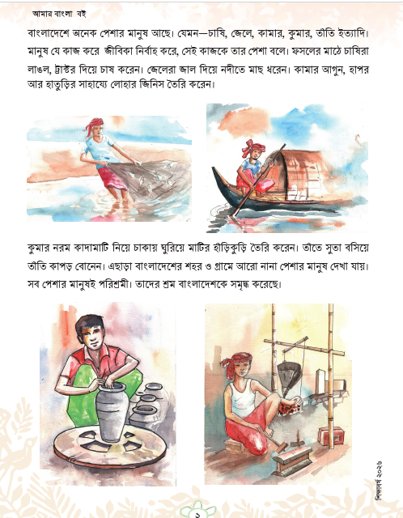

Slide 7
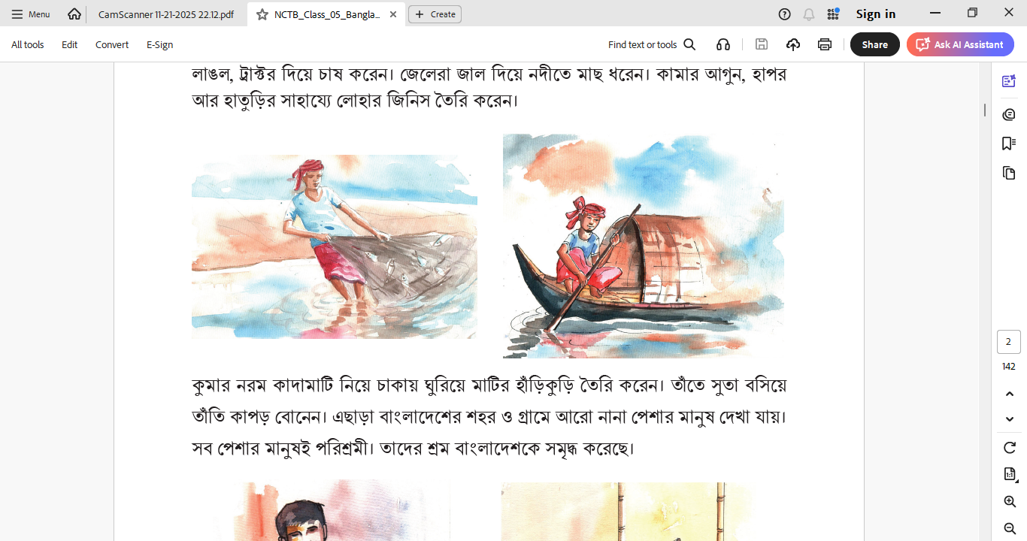
বাংলাদেশে অনেক পেশার মানুষ আছে। যেমন-কৃষক, জেলে, কামার, কুমার, তাঁতি ইত্যাদি। মানুষ যে কাজ করে জীবিকা নির্বাহ করে, সেই কাজকে তার পেশা বলে। ফসলের মাঠে কৃষক লাঙল বা ট্রাক্টর দিয়ে চাষ করেন। জেলেরা জাল দিয়ে মাছ ধরেন। কামার আগুন, হাঁপর আর হাতুড়ির সাহায্যে লোহার জিনিস তৈরি করেন।

Slide 8
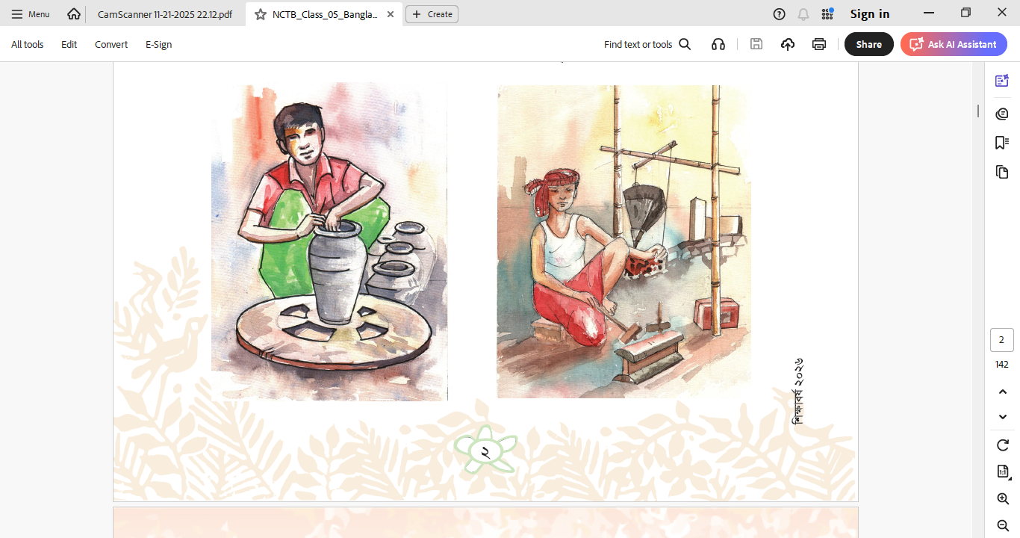
কুমার নরম কাদামাটি নিয়ে চাকায় ঘুরিয়ে মাটির হাঁড়িকুড়ি তৈরি করেন। তাঁতি কাপড় বোনেন।
এছাড়া বাংলাদেশের শহর ও গ্রামে আরো নানা পেশার মানুষ দেখা যায়। সব পেশার মানুষই পরিশ্রমী। তাদের শ্রম বাংলাদেশকে সমৃদ্ধ করেছে।

Slide 9
শব্দ ও অর্থ
পেশা
জীবিকা
কৃষক
জেলে
কামার
কুমার
তাঁতি
—— মানুষ যে কাজ করে জীবিকা নির্বাহ করে।
—— জীবনের চালানোর উপায়, জীবনের রুজি।
—— জমি চাষ করে ফসল উৎপাদন করা মানুষ।
—— মাছ ধরা মানুষ।
—— লোহার জিনিস তৈরি করা কারিগর।
—— মাটির হাঁড়িকুড়ি তৈরি করা কারিগর।
—— কাপড় বোনে যে কারিগর।

Slide 10
প্রশ্নোত্তর জেনে নেই
১. পেশা কাকে বলে?
উত্তর: মানুষ যে কাজ করে জীবিকা নির্বাহ করে, তাকে পেশা বলে।
২. কৃষক কীভাবে জমি চাষ করেন?
উত্তর: কৃষক লাঙল বা ট্রাক্টর দিয়ে জমি চাষ করেন।
৩. জেলেরা কীভাবে মাছ ধরেন?
উত্তর: জেলেরা জাল দিয়ে মাছ ধরেন।
৪. কামার কী কী উপকরণ ব্যবহার করে কাজ করেন?
উত্তর: কামার আগুন, হাঁপর ও হাতুড়ির সাহায্যে কাজ করেন।

Slide 11
প্রশ্নোত্তর জেনে নেই
৫. কুমার কীভাবে মাটির জিনিস তৈরি করেন?
উত্তর: কুমার নরম কাদামাটি নিয়ে চাকায় ঘুরিয়ে মাটির হাঁড়িকুড়ি তৈরি করেন।
৬. সব পেশার মানুষের শ্রম বাংলাদেশের জন্য কেন গুরুত্বপূর্ণ?
উত্তর: সব পেশার মানুষ তাদের নিজ নিজ কাজের মাধ্যমে দেশের উন্নয়নে ভূমিকা রাখে। তাদের পরিশ্রমের ফলেই সমাজ সচল থাকে এবং বাংলাদেশ সমৃদ্ধ হয়।

Slide 12
বিপরীত শব্দ
প্রদত্ত শব্দ বিপরীত শব্দ
পরিশ্রমী
শহর
সমৃদ্ধ
—— অলস
—— গ্রাম
—— দরিদ্র

Slide 13
সমার্থক শব্দ
পেশা
মানুষ
শ্রম
তৈরি
——— জীবিকা, কর্ম
——— মানব, ব্যক্তি
——— পরিশ্রম
——— নির্মাণ

Slide 14
সত্য/ মিথ্যা লেখ
কৃষক ট্রাক্টর দিয়ে চাষ করেন।
২) জেলেরা লাঙল দিয়ে মাছ ধরেন।
৩) কামার লোহার জিনিস তৈরি করেন।
৪) সব পেশার মানুষ অলস।
—— সত্য
—— মিথ্যা
—— সত্য
—— মিথ্যা

Slide 15
এক কথায় প্রকাশ
মাছ ধরার মানুষ
লোহার কারিগর
মাটির কারিগর
আগুন জ্বালানোর যন্ত্র
লোহার কাজের হাতিয়ার
→জেলে
→কামার
→কুমার
→হাঁপর
→হাতুড়ি

Slide 16
বাংলাদেশে অনেক পেশার মানুষ আছে। যেমন-কৃষক, জেলে, কামার, কুমার, তাঁতি ইত্যাদি। মানুষ যে কাজ করে জীবিকা নির্বাহ করে, সেই কাজকে তার পেশা বলে। ফসলের মাঠে কৃষক লাঙল বা ট্রাক্টর দিয়ে চাষ করেন। জেলেরা জাল দিয়ে মাছ ধরেন। কামার আগুন, হাঁপর আর হাতুড়ির সাহায্যে লোহার জিনিস তৈরি করেন। কুমার নরম কাদামাটি নিয়ে চাকায় ঘুরিয়ে মাটির হাঁড়িকুড়ি তৈরি করেন। তাঁতি কাপড় বোনেন। এছাড়া বাংলাদেশের শহর ও গ্রামে আরো নানা পেশার মানুষ দেখা যায়। সব পেশার মানুষই পরিশ্রমী। তাদের শ্রম বাংলাদেশকে সমৃদ্ধ করেছে। ————
এখান থেকে কে, কি, কেন, কখন, কিভাবে, কোথায়, কারা দিয়ে প্রশ্ন কর।

Slide 17
১) কে দিয়ে প্রশ্ন
কে ফসল চাষ করেন?
২) কে লোহার জিনিস তৈরি করেন?
৩) কে মাটির হাঁড়িকুড়ি তৈরি করেন?
২) কি দিয়ে প্রশ্ন
১) কামার কি ব্যবহার করে লোহার জিনিস তৈরি করেন?
২) জেলেরা মাছ ধরতে কি ব্যবহার করেন?
৩) কুমার কি ব্যবহার করে হাঁড়িকুড়ি বানান?

Slide 18
৩) কেন দিয়ে প্রশ্ন
মানুষ যে কাজ করে জীবিকা নির্বাহ করে, কেন তাকে পেশা বলে?
২) সব পেশার মানুষ পরিশ্রমী কেন?
৪) কিভাবে দিয়ে প্রশ্ন
কামার কিভাবে লোহার জিনিস তৈরি করেন?
জেলেরা কিভাবে মাছ ধরেন?
কুমার কিভাবে হাঁড়িকুড়ি তৈরি করেন?

Slide 19
৫) কখন দিয়ে প্রশ্ন
কৃষক কখন চাষ করেন?
৬) কোথায় দিয়ে প্রশ্ন
কৃষক কোথায় চাষ করেন?
৭) কারা দিয়ে প্রশ্ন
১) বাংলাদেশের পেশাজীবী কারা?

Slide 20
বর্ণগুলো সাজিয়ে অর্থবোধক শব্দ তৈরি কর
মিজুন্মভূ, রিরীকশা, ত্র্যচিবৈ, তিসম্প্রী, গোতিষ্ঠীজা

Slide 21
সত্য-মিথ্যা লেখ
১) কৃষক জাল দিয়ে মাছ ধরেন।
২) কুমার চাকায় ঘুরিয়ে মাটির জিনিস তৈরি করেন।
৩) তাঁতি লোহার জিনিস বানান।
৪) সব পেশার মানুষই পরিশ্রমী।
— মিথ্যা
— সত্য
— মিথ্যা
— সত্য

Slide 22
নিচের প্রশ্নের উত্তরগুলো লিখ।
কোন পেশার মানুষ কী কাজ করে?
বাংলাদেশে কী কী উৎসব উদযাপন করা হয়?

Slide 23
বাংলাদেশের কোনো একটি বৈচিত্র্য নিয়ে ছবি আকঁ ও বিবরণ লেখ।

